Slide 1
光天連シンポジウム「2020年に向けてのロードマップ」
大学の開発アクティビティと大型計画
東京大学天文センター
宮田隆志

Slide 2


難しい問題…
大学（各グループ）での開発
大型計画
天文学的成果
天文学的大成果
次世代若手育成
✓２－５年程度で成果を出す必要
✓継続性の確保も重要な課題
✓中小望遠鏡の運用・開発計画を推進
✓マンパワーは不足気味
✓大規模・長期間にわたる開発
✓究極の装置で究極の観測を
✓マンパワーは不足気味

Slide 3
難しい問題…
大学（各グループ）での開発
大型計画
天文学的成果
天文学的大成果
次世代若手育成
ルビコン川？

Slide 4
装置の開発とは、に立ち返る
観測装置開発を構成する ブロック
MECHANICS
ユーザーIF
SOFTWARE
遮光
各部制御ソフト
QuickLook
ELECTRONICS
OPTICS
光学調整
機械制御
温度制御
読出しエレキ
光学素子
機械設計
構造設計
熱設計
駆動エレキ
光学設計
駆動要素
冷凍機開発
検出器技術
MANAGEMENT
人材確保
予算確保
渉外
COOLING
科学的モチベーション
限られたマンパワー（＆予算）で
これらをこなす必要
機器制御
全体統括ソフト

Slide 5

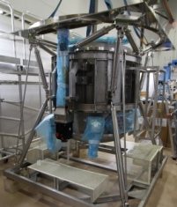

の場合…
✓TAO6.5m用中間赤外線観測装置
✓すばる望遠鏡カセグレン焦点でも利用可能
PI装置として2014年の持ち込みを目指す
ユーザーIF
遮光
各部制御ソフト
QuickLook
光学調整
機械制御
温度制御
読出しエレキ
光学素子
機械設計
構造設計
熱設計
駆動エレキ
光学設計
駆動要素
冷凍機開発
検出器技術
人材確保
予算確保
渉外
科学的モチベーション
・先端的で研究となるような開発項目
・大型計画や次世代計画に
役立ちそうな開発項目
・それだけでは研究にならない開発項目
企業

Slide 6

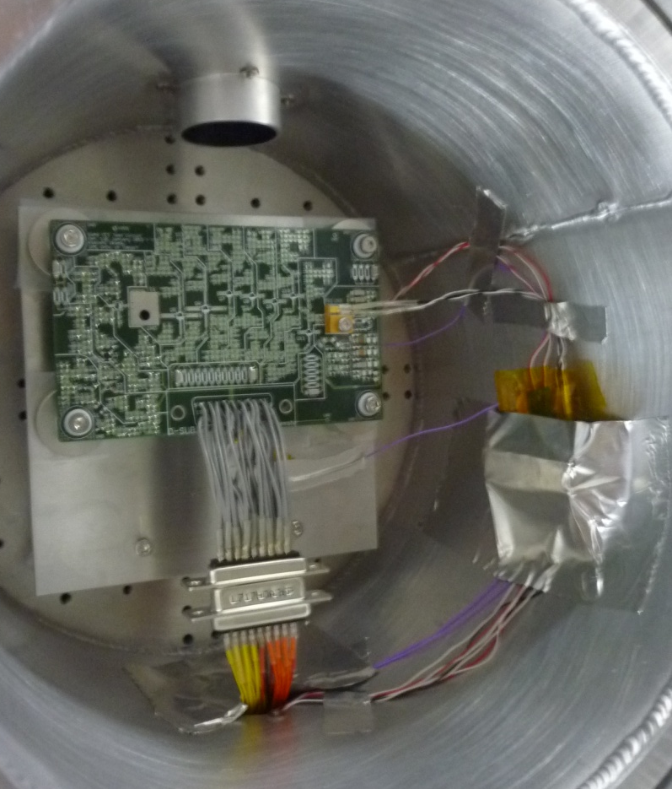
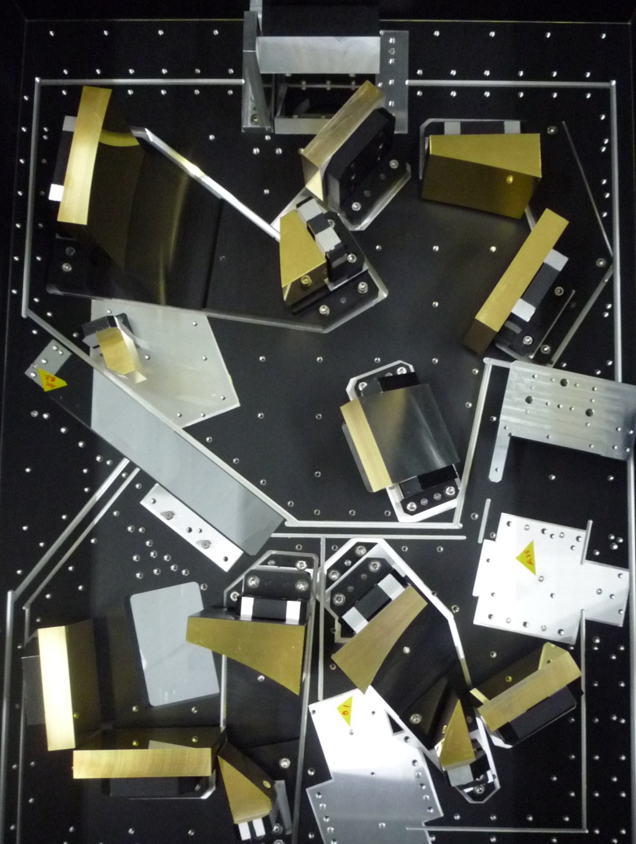
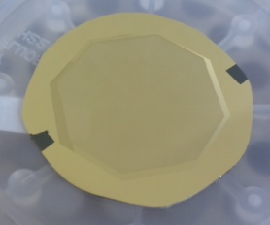
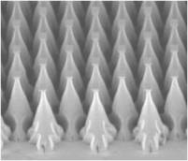
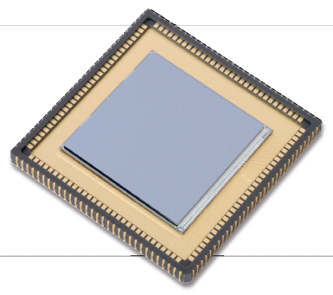
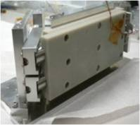

の場合…
✓TAO6.5m用中間赤外線観測装置
✓すばる望遠鏡カセグレン焦点でも利用可能
PI装置として2014年の持ち込みを目指す
検出器
高速駆動用
低温エレキの
開発
軸外し反射
光学系の
光学調整
ユーザーIF
遮光
各部制御ソフト
QuickLook
光学調整
機械制御
温度制御
読出しエレキ
光学素子
機械設計
構造設計
熱設計
駆動エレキ
光学設計
駆動要素
冷凍機開発
検出器技術
人材確保
予算確保
渉外
サブ波長構造
を用いた反射
防止レンズ・
フィルター
・モスアイ
・メッシュフィルター
科学的モチベーション
中間赤外線用 1k Si:As検出器
Aquariusの
駆動
冷却チョッパーによる
装置内チョッピングの実現

Slide 7
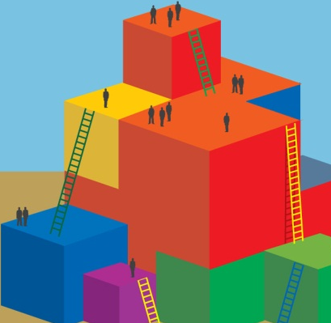
大型計画の場合…
同じような考え方
ユーザーIF
遮光
各部制御ソフト
QuickLook
光学調整
機械制御
温度制御
読出しエレキ
光学素子
機械設計
構造設計
熱設計
駆動エレキ
光学設計
駆動要素
冷凍機開発
検出器技術
人材確保
予算確保
渉外
科学的モチベーション
先端的で研究となるような開発項目
“尖った”開発項目
大学
開発グループ
機器制御
全体統括ソフト

Slide 8
大型計画の場合…
filterの開発を担当。
10年後には装置に
のります。
A大学
xxxグループ
QuickLook
C大学
xxxグループ
光学素子
大学はこれで本当にOKなのだろうか？
駆動要素
検出器技術
企業にやらせた方がよいのでは？
B大学
xxxグループ
D大学
xxxグループ
先端的で研究となるような開発項目
“尖った”開発項目
✓全体を20K、検出器部を5Kに冷却
✓デュワー全体を上下動
大学
開発グループ
住友重機械工業
機器制御
全体統括ソフト

Slide 9

..企業が開発？ 大学が開発？
大型計画
大型計画
○シンプル
○確実に進む
×高価
×技術が
企業だけに蓄積
×やや複雑
△確実に進む？
×高価？
◎技術が大学に
→すそ野が広がる！
技術開発
大学（各グループ）
技術開発
企業
技術開発
企業
使い分けが必要

Slide 10
大学はこれでOK？
… OKかもしれない？
✓巨大な科学プロジェクトを進める方法のひとつ
✓このようなグループ・人を評価する
価値基準・評価基準が必要
✓研究テーマ・開発テーマは少数の課題に収斂される方向に
→ 研究の多様性は失われていく。。。
✓若手を十分に育成できるか？
各人がかかわる開発は限られる
若手のアイデアに基づく萌芽的研究は育つか？

Slide 11
…もし、OKでないとしたら
「尖った開発研究」を数年で 天文学的成果にする仕組みが必要
✓開発した要素技術の実証
✓若手の研究モチベーションを高める
✓学生が 開発→観測→天文学、の流れを会得
✓若手が開発計画全体にかかわる
➔ 大型計画を主導できる人材を育てる
✓萌芽的・挑戦的研究課題へのパスを残す
➔ 研究の多様性を確保
大学の中規模計画はこれを実現するのに最適＆必須
大学（各グループ）での開発
大型計画
相容れない、のではなく、相補的！！

Slide 12




大学（グループ）
大型計画
中規模計画
開発すべき
要素の提案
要素技術
開発
開発技術の
提供
特徴ある
装置の実現
独自技術
の売込
技術の蓄積
既存技術の活用
技術開発
技術の蓄積
人材供給
天文学
的成果
次世代
若手育成
天文学的大成果
企業・他分野
研究者の活用
技術開発
他分野研究者
企業

Slide 13
大学（グループ）
大型計画
中規模計画
開発すべき
要素の提案
要素技術
開発
開発技術の
提供
特徴ある
装置の実現
独自技術
の売込
技術の蓄積
既存技術の活用
技術開発
技術の蓄積
大学（各グループ）から見ると…
大型計画から見ると…
人材供給
✓開発技術の有効利用が進む
（若手・学生のモチベーションUP）
✓他に蓄積された技術の活用
先端的でない部分の開発も進めやすく
✓若手に様々な経験を積ませながらも
先端的な研究に加わらせられる
✓鍵となる開発項目を重点的に進められる
長期的な開発を進めやすくなる
✓技術の実用化まで見届けられる
中小計画＝大型計画の技術実証機
✓開発技術の蓄積が進む
✓多くの人を取り込める
育った若手をさらにメンバーに
天文学
的成果
次世代
若手育成
天文学的大成果
企業・他分野
研究者の活用
技術開発
他分野研究者
企業

Slide 14
最後に
[第２回可視赤外線観測技術ワークショップ]
2012年12月中旬開催
大型計画
企業
大学（各グループ）
他分野研究者
みなさんの参加をお待ちしています

